Slide 1


LuckasEnt

Slide 2

LuckasEnt
Pedraza Martinez Steeven Sebastian
Sanchez Sierra Luis Felipe
Mahecha Sabogal Juan David
Servicio Nacional de Aprendizaje –SENA, Centro de Electricidad Electrónica y Telecomunicaciones
Tecnologo en Analisis y Desarrollo de Software - ADSO, Primer Trimestre
Instructor Albeiro Ramos
Bogotá, 31 de octubre de 2024

Slide 3


Introducción
En Colombia, la búsqueda de las mejores ofertas en productos de la canasta familiar se ha convertido en un desafío para los consumidores. La variedad de supermercados y tiendas en línea, junto con la fluctuación constante de precios, dificulta la toma de decisiones de compra informadas.

Slide 4
Introducción
Ante esta problemática, nace LuckasEnt, un software que, a través del web scraping, permitirá a los consumidores colombianos comparar precios de productos de la canasta familiar en diferentes supermercados, como Tiendas D1, Alkosto, Olímpica y Mercado Libre. Considerando también su ubicación geográfica y las ofertas disponibles; por lo que, en este documento encontrará los componentes Teóricos del software “LuckasEnt”;

Slide 5


LuckasEnt
Problema
Objetivos
Justificación
Alcance
Delimitación
Entregables
Trimestre

Slide 6

Problema
En la era digital actual, la necesidad de información precisa y actualizada se ha vuelto fundamental para la toma de decisiones en el ámbito empresarial, especialmente en sectores tan competitivos como el de abarrotes y supermercados, es decir, retails.
En este sentido, “La inflación tiene un impacto directo en el poder adquisitivo de las personas, ya que reducen el valor de su moneda”, (casasdecambio.com.co, 2024), afectando la calidad de vida en los consumidores.

Slide 7

Problema
Con todo esto, mediante las técnicas de recolección, como el “Análisis de datos secundarios” y “encuesta”, que se encuentran registrados en el documento “PL01 - LK1 Recolección de Información”, del que, con la ayuda de instrumentos como la entrevista, y las fuentes web;
El proyecto realizó una investigación, buscando corroborar las afirmaciones anteriores, llegando, a preguntarse lo siguiente:

Slide 8
Problema
¿Cómo se puede desarrollar un software basado en web scraping que permita a los consumidores colombianos comparar precios de productos de la canasta familiar en diferentes retails (isimo, Alkosto, Makro, Mercadolibre, etc), considerando su ubicación geográfica y las ofertas disponibles, para facilitar la toma de decisiones de compra informadas y promover el ahorro?

Slide 9

Objetivo General
Desarrollar un Sistema de Información Web llamado 'LuckasEnt' para el Análisis, soporte de Precios y Productos, frente a la toma de decisiones en los procesos de abastecimiento de retailers en Colombia, mediante el web scraping.
Objetivo Específicos
Gestionar la Extracción de datos de la Empresa “Mercado Libre”.
Gestionar la Limpieza y procesamiento de datos de la Empresa “Mercado Libre”.
Gestionar la Construcción de la base de datos de la Empresa “Mercado Libre”.
Gestionar el Análisis de datos de la Empresa “Mercado Libre”.

Slide 10
Justificación
La meta de este sistema informático denominado LuckasEnt consiste en ofrecer a los usuarios en una fuente cierta para la comparación de los precios de los productos que pueden obtener en diferentes retails como Tiendas Makro, Tiendas Alkosto, Supertiendas, Mercado libre, entre otros, de tal forma, en el momento de realizar las compras, puedan buscar, la que mejor conserva su presupuesto en el momento de realizar las compras.

Slide 11
Justificación
Este planteamiento se justifica en contextos problemáticos, proporcionados por la investigación realizada y estadísticas como “El (I.P.C) de Colombia, >> La inflación se frena en Colombia: en agosto no subieron los precios<< del Diario El País”, afirmando en agosto, el IPC, índice de precios al consumidor, fue descendente en “6,12%”, “no muestran una variación mensual, algo inusual”, (Reynoso, 2024).

Slide 12
Justificación
Sin embargo, esto varía cada vez más, aumentando la tasa de adquisición de productos, propiamente de la canasta familiar, es decir, el alza de precios, generando en los consumidores, cambios repentinos frente al priorizar lo primordial para la supervivencia.
Sumado a esto, la falta de conocimiento de algunas personas en temas administrativos de financiación, genera una muy mala organización en la compra de sus alimentos, contribuyendo a la pobreza en Colombia.

Slide 13
Alcance
Bien dicho en el contexto problemático, en la era digital actual, la necesidad de información precisa y actualizada se ha vuelto fundamental para la toma de decisiones, para satisfacer esta demanda; Proyectos como LuckasEnt buscan desarrollar herramientas que empoderen a los consumidores y les permitan tomar decisiones de compras más informadas.
LuckasEnt es un software diseñado para comparar los precios de productos de la canasta básica en diferentes retailers en Colombia. A través de técnicas de web scraping, el sistema extrae datos de plataformas como Makro, Alkosto, Mercado Libre, entre otros, proporcionando a los usuarios una visión clara y actualizada de los precios.

Slide 14
Alcance
El proyecto se enfoca en la comparación de precios de productos de la canasta básica en supermercados colombianos que cuenten con website, tomando en cuenta la justificación, se desarrolla lo siguiente.
Almacenamiento de información: Almacenar la información de precios en una base de datos NoSQL para gran manejo de datos.
Búsqueda de productos: Permitir a los usuarios buscar productos por nombre y mostrar información detallada de los productos.
Filtro de información: Permitir a los usuarios filtrar la información por supermercado, precio y ubicación.
Productos: Se limita a productos de la canasta básica.
Ubicación: Los datos se recolectan de retailers en colombia.

Slide 15
Alcance
Funcionalidades: La versión inicial se centrará en la comparación de precios, dejando para futuras versiones funcionalidades más avanzadas como análisis de tendencias o recomendaciones personalizadas.
Fuentes de datos: Dependerá de la disponibilidad y estructura de los datos en las páginas web de los supermercados.
Ética y legalidad: Se respetarán las políticas de uso de cada sitio web para evitar problemas legales, sin embargo, en algunas páginas, sus datos son públicos, lo cual permite raspar información, incluso, proporcionan Apis para desarrolladores, las mismas empresas.
Visualización de datos: Mostrar la ubicación de las tiendas cercanas al usuario.

Slide 16

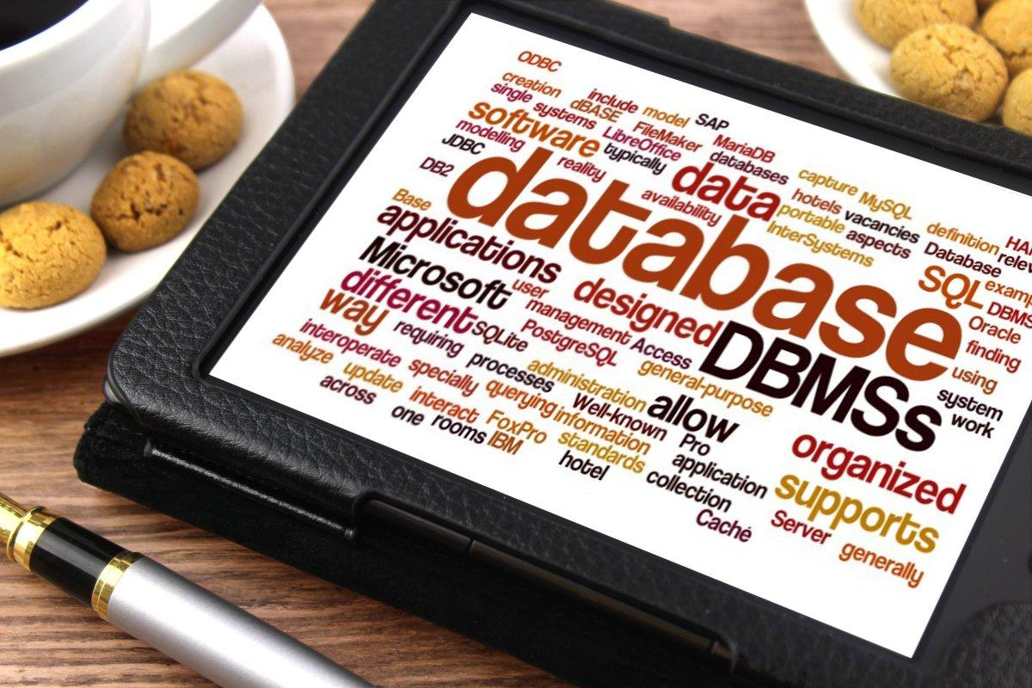
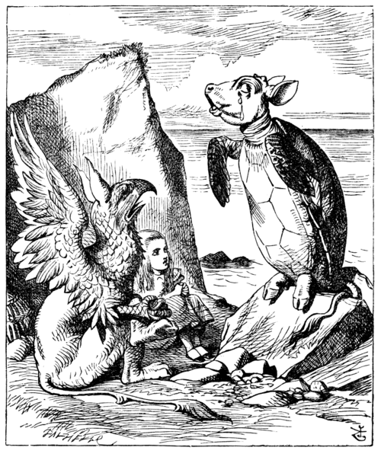

Alcance
Herramientas y tecnologías:
Lenguajes de programación: Python 3.12.
Librerías: Pandas, Playwright, BeautifulSoup, FastHTML, PIP=>19.3, Virtualenv.
Sistema operativo: Ubuntu y Linux(wsl).
Control de versiones: Git y GitHub.
Diagramas: Bizagi, StarUML.
Prototipado: Figma.
BeautifulSoup

Slide 17
Delimitación
Se delimita a esta funcionalidad principal, dejando fuera otros aspectos como la calidad de los productos o la comparación con tiendas de otros países.
Se enfoca en productos de la canasta familiar: No incluye otro tipo de productos.
Supermercados específicos: Se limita a la información de precios de retailers en Colombia como Makro o Mercado Libre.
Ubicación geográfica: Se centra en Colombia.
No incluye análisis de la calidad de los productos: Solo se comparan precios.
La versión premium con IA es una proyección a futuro: No está incluida en la primera versión del software

Slide 18
Delimitación
Tiempo de desarrollo: 1 Año Aproximadamente durante el año 2025 y finales del 2024.
Como se va ha desarrollar: Mediante el diagrama de gantt se planteó(ver Aquí) una serie de actividades para realizar, el cual, pretende delimitar el tiempo para el desarrollo del software.
Integración con otros servicios: En una primera fase, no se integrarán con servicios de terceros como plataformas de pago o sistemas de lealtad.
Desarrollo de una aplicación móvil nativa: Se priorizará el desarrollo de una versión web responsive, dejando la app móvil para futuras versiones.

Slide 19
Entregables Proyecto Formativo por Trimestre
Primer Trimestre
Plan de Proyecto
Levantamiento de Información
Diagrama de Procesos
IEEE-830 o Historias de Usuario
Diagrama Casos de Uso
Casos de Uso Extendido
Diagrama de Clases
Prototipo No Funcional
Tercer Trimestre
Planeación de Pruebas
Ejecución de Pruebas
Quinto Trimestre
Manual de Usuario
Sistema de Información Web – Servidor Externo
Segundo Trimestre
Modelo Entidad Relación
Modelo Relacional
Diccionario de Datos
Script de la BBDD
Sentencias DDL
Consultas DML
Automatización de la BBDD
Sistema de Información Web – Servidor Local
Cuarto Trimestre
Manual de Instalación
Configuración del Servidor de Aplicaciones
Configuración del Servidor de BBDD

